Slide 1
Certifikační autorita v praxi
Ing. Petr Budiš, Ph.D.

Slide 2
Osnova přednášky
Úvod do problematiky
Certifikáty
Certifikační autorita – certifikační služby
Certifikáty a jejich životní cyklus
Legislativa
Představení I.CA
Časová razítka
Ostatní typy certifikátů
Dotazy

Slide 3
Cíle komunikační bezpečnosti
Dostupnost
Důvěrnost informací
neautorizované subjekty nemají možnost přístupu k důvěrným informacím
Integrita dat
zabezpečení proti neautorizované modifikaci
Autentičnost
možnost jednoznačně identifikovat odesilatele zprávy
Neodmítnutelnost odpovědnosti
důkaz o přímé odpovědnosti subjektu za odeslanou zprávu

Slide 4
Cíle komunikační bezpečnosti
Zajistit, aby procesy, založené na elektronické komunikaci byly minimálně stejně důvěryhodné a bezpečné, jako běžné procesy spojené s papírovou agendou.

Slide 5
Co je kryptografie?
Kryptografie
je disciplína, která ztělesňuje zásady, prostředky a metody pro ochranu určených skutečností za účelem jejich skrytí před neoprávněnou stranou, zajištění jejich autentičnosti, zabránění jejich nedetekované modifikaci, zabránění jejich odmítnutí (popření) nebo zabránění jejich neoprávněnému použití.

Slide 6
Úvod do problematiky
Elektronický podpis <===> Podpis
Zaručený EP <===> Vlastnoruční podpis
Certifikát <===> Průkaz totožnosti
Kvalifikovaný certifikát <===> Občanský průkaz
Certifikační autorita <===> Vydavatel průkazů totožnosti
Akreditovaná CA <===> Vydavatel OP
Uznávaný elektronický podpis ……

Slide 7
Certifikační autorita – certifikační služby
Vydává certifikáty (odpovědnost za ověření totožnosti žadatele o certifikát)
Vydává seznam zneplatněných certifikátů – CRL (OCSP)
Vydává seznam veřejných certifikátů
Zajišťuje uložení a distribuci identifikačních informací

Slide 8
Certifikační služby
Vydávání komerčních certifikátů
Vydávání kvalifikovaných certifikátů
Vydávání kvalifikovaných systémových certifikátů
Zřizování registračních autorit
Vydávání časových razítek
Nabídka čipových karet a čteček
Spolupráce s klienty při implementaci služeb
Další služby související s činností CA (archivace, …)

Slide 9
Princip certifikátu
Certifikát osahuje identifikaci vlastníka a veřejný klíč vlastníka.
Certifikát je podepsán vystavitelem certifikátu (certifikační autoritou).
Pan A
Certifikát pana A
Certifikační autorita
Identita pana A
Veřejný klíč pana A
Podpis CA
Certifikát svazuje identitu vlastníka (pana A) a veřejný klíč vlastníka (veřejný klíč pana A).
Certifikát umožňuje publikovat veřejný klíč vlastníka (pana A) certifikátu spolu s jeho identitou.
Integrita (neporušenost certifikátu) je chráněna podpisem certifikační autority.

Slide 10
Certifikát
Číslo certifikátu
Vydavatel certifikátu
Jedinečná identifikace majitele
Platnost certifikátu
Veřejný klíč majitele
Podpis CA

Slide 11
Proces vydání certifikátu
2. Doprava žádosti
k registrační autoritě
3. Ověření žádosti
na registrační autoritě
Generování páru klíčů
6. Instalace certifikátu
5. Získání certifikátu
Zaslání vydaného certifikátu E-mailem
4. Vydání certifikátu CA

Slide 12
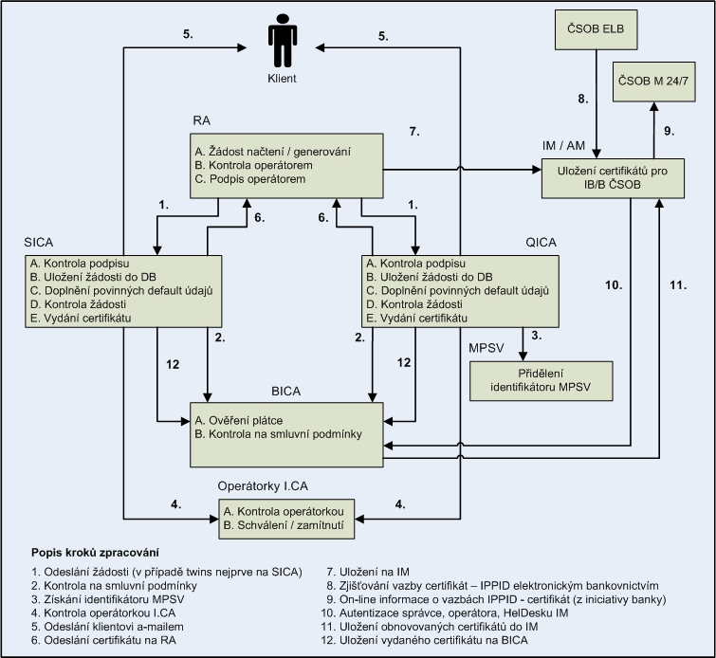

Slide 13
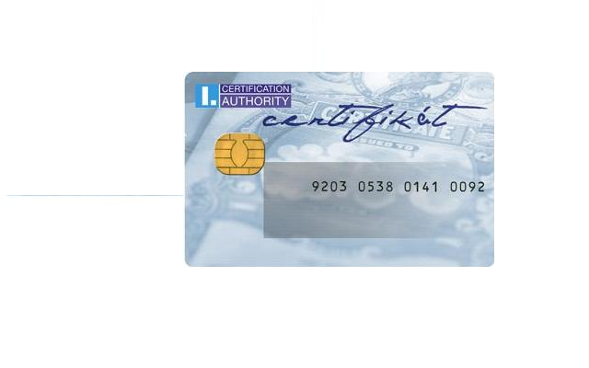
Úložiště dat pro vytváření elektronického podpisu
Osobní počítač
Čipová karta
+ čtečka
USB token

Slide 14
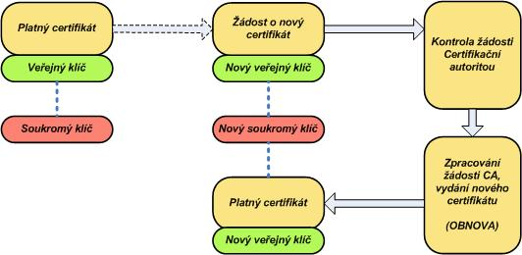
Proces obnovy certifikátu
14

Slide 15
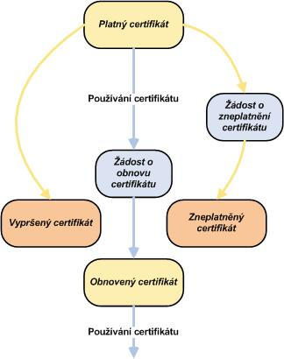
Životní cyklus certifikátu

Slide 16
Legislativa k EP
Směrnice Evropského parlamentu a Rady 1999/93/ES
Zákon 227/2000 Sb. o elektronickém podpisu v platném znění
Nařízení vlády č. 495/2004 Sb., kterým se provádí zákon č.227/2000 Sb., o elektronickém podpisu a o změně některých dalších zákonů
Vyhláška č.496/2004 Sb. k elektronickým podatelnám
Vyhláška z 19.7.2006 č.378/2006
Kvalifikovaný certifikát – podpis
Komerční certifikát – autentizace a šifrování
Certifikační politika I.CA
Zákon o e-Governmentu

Slide 17
Klíčové pojmy v legislativě (1)
elektronický podpis - údaje v elektronické podobě, které jsou připojené k datové zprávě nebo jsou s ní logicky spojené a které slouží jako metoda k jednoznačnému ověření identity podepsané osoby ve vztahu k datové zprávě
zaručený elektronický podpis - elektronický podpis, který splňuje následující:
je jednoznačně spojen s podepisující osobou,
umožňuje identifikaci podepisující osoby ve vztahu k datové zprávě,
byl vytvořen a připojen k datové zprávě pomocí prostředků, které podepisující osoba může udržet pod svou výhradní kontrolou,
je k datové zprávě, ke které se vztahuje, připojen takovým způsobem, že je možno zjistit jakoukoliv následnou změnu dat,

Slide 18
Klíčové pojmy v legislativě (2)
elektronická značka - údaje v elektronické podobě, které jsou připojené k datové zprávě nebo jsou s ní logicky spojené a které splňují následující požadavky
jsou jednoznačně spojené s označující osobou a umožňují její identifikaci prostřednictvím kvalifikovaného systémového certifikátu
byly vytvořeny a připojeny k datové zprávě pomocí prostředku pro vytváření elektronických značek, které označující osoba může udržet pod svou výhradní kontrolou,
jsou k datové zprávě, ke které se vztahují, připojeny takovým způsobem, že je možné zjistit jakoukoli následnou změnu dat
kvalifikované časové razítko - datová zpráva, kterou vydal kvalifikovaný poskytovatel certifikačních služeb (CA) a která důvěryhodným způsobem spojuje data v elektronické podobě s časovým okamžikem, a zaručuje, že uvedená data v elektronické podobě existovala před daným časovým okamžikem

Slide 19
Akreditovaní poskytovatelé certifikačnícaních služeb v ČR
Akreditaci společnostem, které o ni požádají a které současně splní požadované podmínky, vydá MV ČR
(dříve MI ČR, ÚOOÚ)
Získání akreditace však předchází poměrně dlouhodobý proces konkrétních řešení uvnitř těchto společností, na jehož konci – pokud je tento proces úspěšný - dojde k získání akreditace – přehled akreditací podle MVCR:
První certifikační autorita, a.s.
Česká pošta, s.p.
eIdentity, a.s.

Slide 20
První certifikační autorita
První certifikační autorita, a.s. (dále též I.CA), je akreditovaným poskytovatelem certifikačních služeb v České republice a na Slovensku
I.CA zahájila přípravu pro svou činnost již v roce 1997 a certifikáty – nejprve komerční a později i kvalifikované - vydává od roku 1998
Vlastní společnost První certifikační autorita byla založena 12.3.2001
První certifikační autorita obdržela ke dni 18.3.2002 akreditaci v České republice ve smyslu zákona č.227/2000 Sb., o elektronickém podpisu v platném znění
První certifikační autorita obdržela ke dni 21.9.2006 akreditaci na Slovensku ve smyslu zákona č.215/2002 Z. z., o elektronickom podpise v platném znění

Slide 21
Pojem „akreditovaná certifikační autorita“
Akreditovaným poskytovatelem certifikačních služeb se stává certifikační autorita (CA), která získá od státu akreditaci :
v České republice od MV ČR
na Slovensku od NBÚ
Proces získání akreditace je dlouhodobý, odborně i finančně náročný a je-li úspěšný, je zakončen „vydáním = získáním akreditace“
První certifikační autorita, a.s., má akreditaci v České republice a ve Slovenské republice
Pravděpodobně tedy jako jediná certifikační autorita v Evropě má I.CA akreditaci ve dvou zemích Evropské unie

Slide 22
Rozsah akreditace I.CA v ČR a v SR
Rozsah akreditace společnosti První certifikační autorita, a.s. :
Ministerstvo vnitra ČR zveřejňuje v souladu s § 9 odst. 2, písm. e) zákona č. 227/2000 Sb. následující rozsah akreditace :
Vydávání kvalifikovaných certifikátů; Vydávání kvalifikovaných systémových certifikátů; Vydávání kvalifikovaných časových razítek.
Národný bezpečnostný úrad Slovenské republiky vydal společnosti První certifikační autorita, a.s., dne 21.září 2006 akreditaci na :
Vydávání kvalifikovaných certifikátů; Vydávání kvalifikovaných časových razítek.

Slide 23
Souhrnné statistiky I.CA
I.CA je významný poskytovatel certifikačních služeb v České republice a na Slovensku a za dobu své působnosti vydala nejvyšší počet certifikátů
Jako akreditovaná certifikační autorita poskytuje též služby časové autority (kvalifikovaná časová razítka)
Za dobu své působnosti společnost I.CA vydala zhruba 1.400.000 certifikátů komerčních
Dále vydala společnost I.CA zhruba 230.000 certifikátů kvalifikovaných a certifikátů kvalifikovaných systémových (podle Zákona o EP)
I.CA eviduje cca 79.000 platných kvalifikovaných certifikátů
Počet vydaných kvalifikovaných časových razítek se již přiblížil k hranici 1.350.000 razítek za měsíc
I.CA je dále významným dodavatelem čteček čipových karet a čipových karet Starcos a tokenů jako nosičů pro uložení certifikátů

Slide 24
Legislativně nedořešené oblasti
Archivace elektronických dokumentů
Průkaznost provedené operace
Standardizovaná garantovaná pošta
Mezinárodní uznatelnost elektronického podpisu

Slide 25
Využití certifikátů
Oblast orgánů veřejné moci
realizace projektů v souladu se státní informační politikou (eGovernment)
Finanční a bankovní sektor
řešení bezpečné komunikace mezi subjekty
portálové aplikace
specializované aplikace využívající certifikáty jako formu zabezpečení
přenos důvěrných dat
Sféra středních a větších firem
bezpečná komunikace managementu firmy
bezpečný přístup na firemní www server k důvěrným informacím
Internetová veřejnost
komunikace se státní správou a samosprávou ve smyslu Zákona o EP

Slide 26
Využití certifikátů
podání Přehledu o příjmech a výdajích OSVČ za rok
podání Evidenčních listů důchodového pojištění
podání Přihlášek a odhlášek k nemocenskému pojištění
podání Přiznání daně z příjmů
měsíční podání Přiznání daně z přidané hodnoty
žádosti o sociální dávky a rodičovské příspěvky
žádosti o porodné
komunikace se zdravotními pojišťovnami
žádosti o zaslání Přehledu vykázané zdravotní péče na pojištěnce za uplynulý kalendářní rok a případně také při reklamaci
komunikace s krajskými, městskými či obecními úřady
…….

Slide 27
PKI - Klasický certifikát veřejného klíče
datová struktura, která spojuje identifikaci žadatele s jeho veřejným klíčem. Tato vazba je stvrzena elektronickým podpisem certifikační autority
obsahuje jedinečné číslo certifikátu, jméno vydavatele certifikátu, jméno držitele certifikátu (předmět certifikátu), platnost certifikátu a veřejný klíč držitele certifikátu
autentizace na základě certifikátu se provádí prokazatelným vlastnictvím soukromého klíče náležejícímu k veřejnému klíči uvedenému v certifikátu

Slide 28
PKI – časové razítko
časové razítko slouží jako důkaz o tom, že daný dokument existoval před časem uvedeným v časovém razítku
struktura obdobná certifikátu, která svazuje hash z dokumentu s časem. Je elektronicky podepsáno (vydáváno) autoritou pro vydávání časových razítek (Time Stamping Authority TSA)

Slide 29
Definice:
kvalifikovaným časovým razítkem je datová zpráva, kterou vydal kvalifikovaný poskytovatel certifikačních služeb a která důvěryhodným způsobem spojuje data v elektronické podobě s časovým okamžikem, a zaručuje, že uvedená data v elektronické podobě existovala před daným časovým okamžikem

Slide 30
Vydání časového razítka
Časová razítka vydává poskytovatel certifikačních služeb, který nabízí služby časové autority (TSA – Time Stamp Autority).
Postup získání časového razítka:
Tvorba žádosti o vydání časového razítka
Odeslání žádosti o vydání časového razítka na server časové autority
Zpracování žádosti o časové razítko
Přijetí odpovědi od serveru časové autority
Kontrola odpovědi na žádost o vydání časového razítka

Slide 31
Co je časové razítko
Časové razítko je datová zpráva, která potvrzuje existenci dokumentu v čase
Slouží jako důkaz, že datový objekt, ke kterému je připojeno, existoval bezprostředně před časovým údajem, uloženým v tomto časovém razítku
Zajišťuje přiřazení aktuálního časového údaje k existujícím datům, informacím, souborům nebo událostem
Spojení nezpochybnitelného časového údaje a konkrétních dat je nezbytné zejména pro účely jejich zpětného ověřování
Časové razítko obsahuje datum a čas vydání, číslo časového razítka, identifikaci třetí strany, která časové razítko vydala (poskytovatele certifikačních služeb), a otisk dat (hash), ke kterým je razítko vydáno

Slide 32
Kde použít časové razítko
K dokumentům ukládaným do archivu (vazba i na elektronicky podepsané dokumenty)
Potvrzení o uzavření obchodu s konkrétními podmínkami, podpis smlouvy v elektronické podobě
Zafixování kursů zahraničních měn v rámci těchto obchodů
Potvrzení času předání dokumentace :
při on-line obchodování
při soudním dokazovaní
Ochrana programových kódů
Elektronické podatelny
Ověření žadatele o službu, o poskytnutí informací
Bankovnictví (Platební příkaz, Žádost o úvěr, …)

Slide 33
Časové razítko
Vydané kvalifikované časové razítko obsahuje minimálně :
unikátní číslo kvalifikovaného časového razítka
označení pravidel, podle kterých bylo kvalifikované časové razítko vydáno
časový údaj, jehož odchylka nepřesáhne 1 sekundu od UTC
data v elektronické podobě - otisk (hash) dat, pro která bylo kvalifikované časové razítko vydáno
elektronickou značku serveru, který kvalifikované časové razítko vydal (TSU)

Slide 34
Časové razítko
RFC-3161
RFC-3628

Slide 35
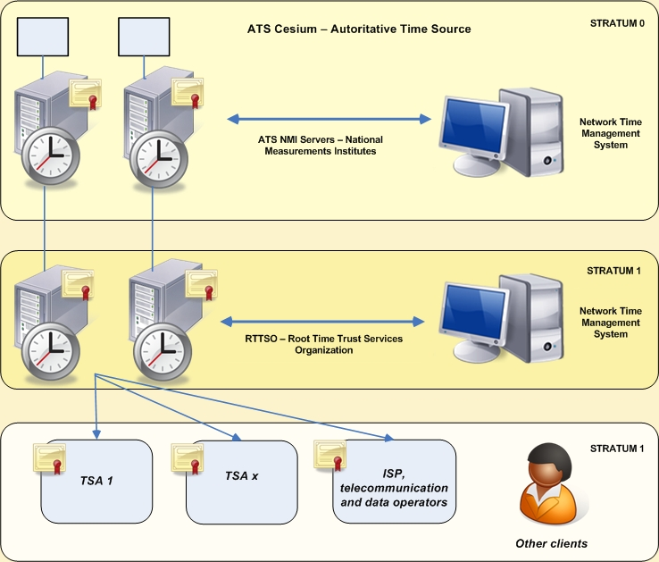
Získání důvěryhodného času

Slide 36
PKI – atributový certifikát
atributový certifikát zobecňuje mechanismus certifikátu veřejného klíče
místo veřejného klíče jsou v něm jiné údaje o držiteli certifikátu (mluvíme o tzv.atributech)
atributovým certifikátem aplikaci sdělujeme svá přístupová práva
AC vydává atributová autorita (AA)
samotným atributovým certifikátem nelze prokázat totožnost držitele a vystavují se na kratší dobu
o atributových certifikátech pojednává RFC 3281

Slide 37
PKI – DV certifikát
DV-certifikát (DV = data validation) slouží jako důkaz o držení dokumentu bezprostředně před časem uvedeným v DV-certifikátu
tento typ certifikátu se také někdy označuje jako DV-časové razítko, kromě toho mohou DV-certifikáty jiných typů sloužit k:
důkazu pravosti elektronických podpisů
důkazu pravosti celého dokumentu
důkazu pravosti certifikátu
DV-certifikáty vydává DVCS (Data Validation Certificate Server)
DV-certifikáty mohou být v budoucnu základem celé oblasti, která v současné době vzniká a označuje se jako služby elektronického notáře (e-notary)

Slide 38
Děkuji za pozornost
budis@ica.cz

